Slide 1
CHÀO MỪNG CÁC EM
TỚI BUỔI HỌC
NGÀY HÔM NAY

Slide 2
Bài 20: NGƯỜI TÌM ĐƯỜNG
LÊN CÁC VÌ SAO
TIẾT 4: ĐỌC MỞ RỘNG

Slide 3
01
02
03
04
NỘI DUNG BÀI HỌC
ĐỌC SÁCH BÁO
VIẾT PHIẾU ĐỌC SÁCH
TRAO ĐỔI
VẬN DỤNG

Slide 4
ĐỌC SÁCH BÁO VỀ CÁC NHÀ KHOA HỌC
01

Slide 5
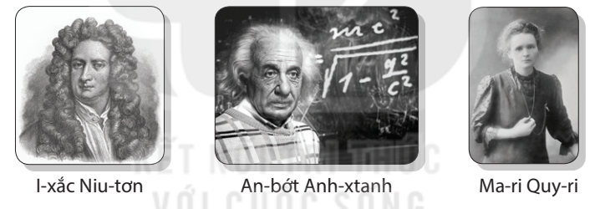
ĐỌC SÁCH BÁO
Đọc một câu chuyện về nhà khoa học.

Slide 6

ĐỌC SÁCH BÁO
Einstein
Qua rất nhiều nghiên cứu và tài liệu cá nhân, hình ảnh, lời kể từ bạn bè, gia đình ông, các khía cạnh cá nhân hơn trong cuộc sống của Einstein đã dần được tiết lộ. Chúng ta cũng sẽ tìm hiểu về vai trò của ông trong việc phát triển bom nguyên tử và nỗ lực của ông với nền hòa bình thế giới.

Slide 7

ĐỌC SÁCH BÁO
Marie Curie
Marie Curie là nhà khoa học nữ đầu tiên được nhận hai giải Nobel. Bà đã dành trọn cuộc đời để nghiên cứu khoa học, và cống hiến trọn vẹn những thành tựu to lớn cho nhân loại. Cuộc đời của bà là một tấm gương sáng ngời về nhân cách của một nhà khoa học luôn dành tình yêu cho đất nước và khoa học chân chính.

Slide 8
VIẾT PHIẾU ĐỌC SÁCH
02

Slide 9
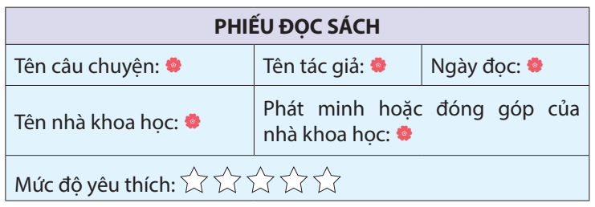
VIẾT PHIẾU ĐỌC SÁCH
Ghi chép các thông tin cơ bản vào Phiếu đọc sách.

Slide 10
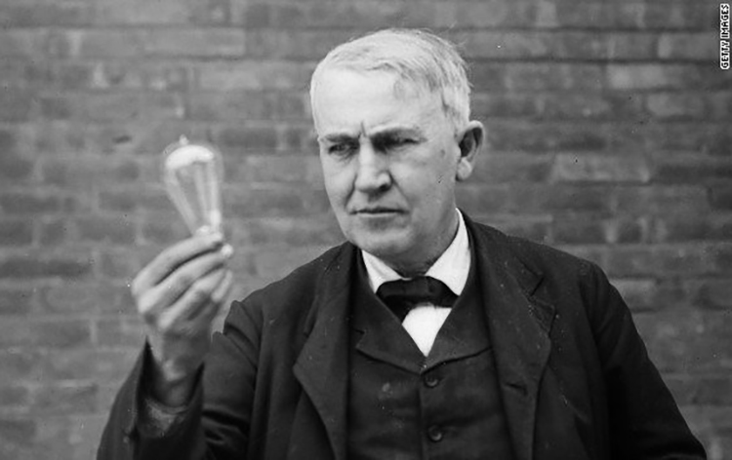
VIẾT PHIẾU ĐỌC SÁCH
Nhà khoa học Thomas Edison từ nhỏ đã rất ham học hỏi, tìm tòi, khám phá những điều mới lạ xung quanh cuộc sống. Sau hơn 10 nghìn lần thất bại với việc sáng chế ra bóng đèn cùng với những lời chê bai của người khác thì cuối cùng ông cũng đã thành công chế tạo bóng đèn dây tóc.

Slide 11
VIẾT PHIẾU ĐỌC SÁCH
PHIẾU ĐỌC SÁCH
Tên câu chuyện: Chiếc bóng đèn thứ 10.000 | Tên tác giả: Mai Lâm | Ngày đọc: 9/3/2021
Tên nhà khoa học: Thomas Edison | Phát minh: Bóng đèn dây tóc
Mức độ yêu thích: 5 sao

Slide 12
TRAO ĐỔI
03

Slide 13
TRAO ĐỔI
Trao đổi được với bạn về nhà khoa học hoặc một phát minh được nêu trong câu chuyện mà em đọc.
Gợi ý:
Tên nhân vật (nhà khoa học).
Phát minh hoặc đóng góp của nhà khoa học.
Đặc điểm nổi bật của nhà khoa học.
Suy nghĩ của em về nhà khoa học.

Slide 14
VẬN DỤNG
04

Slide 15
CỦNG CỐ, DẶN DÒ
Đọc lại bài Người tìm đường lên các vì sao.
Học thuộc ghi nhớ và hoàn thành VBT Tiếng Việt.
Đọc trước
Bài tiếp theo – Bay cùng ước mơ SGK tr.109

Slide 16
TRÂN TRỌNG CẢM ƠN
SỰ QUAN TÂM THEO DÕI CỦA CÁC EM

